Slide 1

STRATEGIE DI
RACELINE OPTIMIZATION
IN F1TENTH
AUTONOMOUS RACING
| Laurea Triennale in Informatica
Emanuele Manca
Relatore: Nicola Basilico
Correlatori: Michele Antonazzi
Matteo Luperto

Slide 2
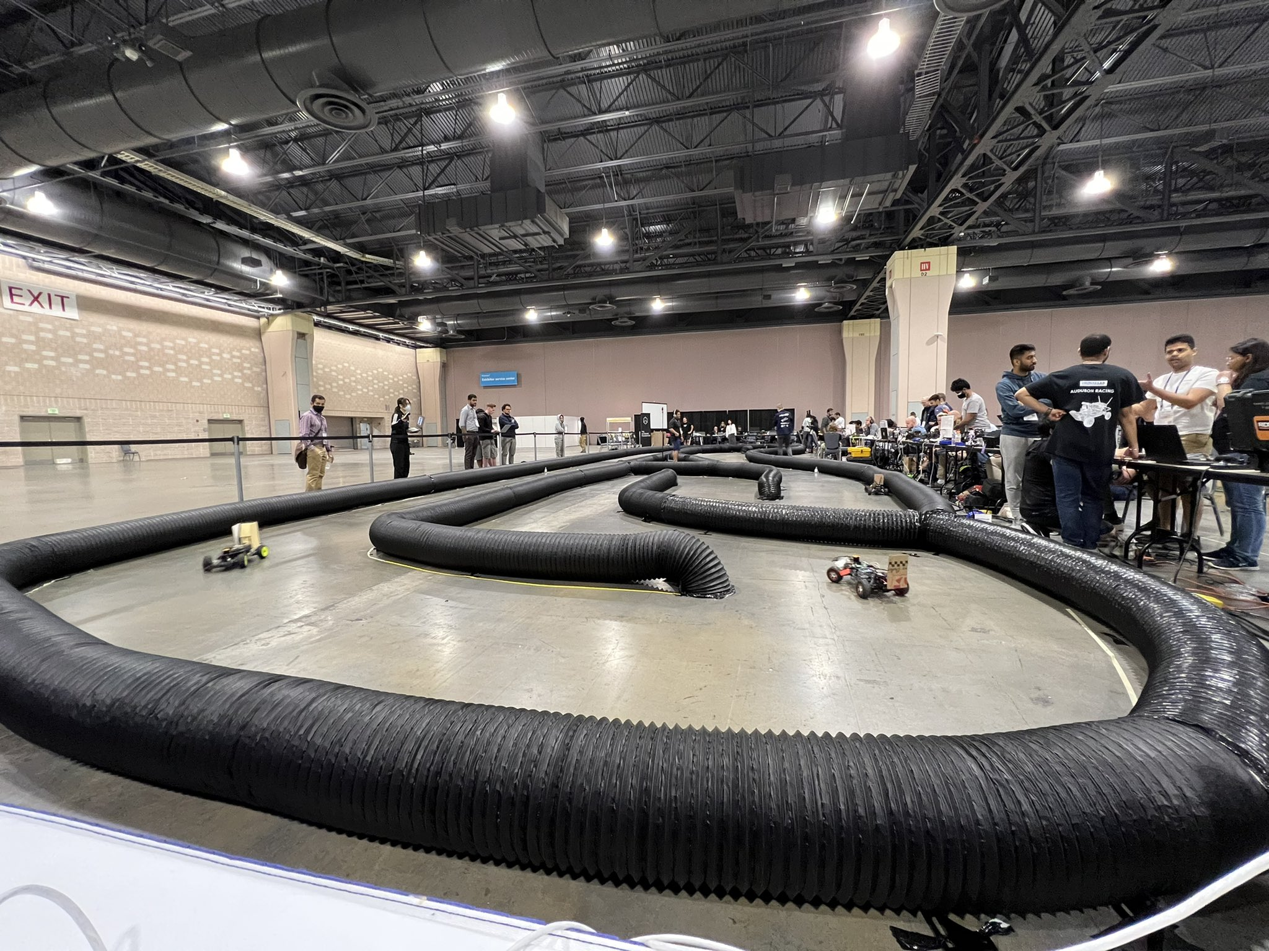

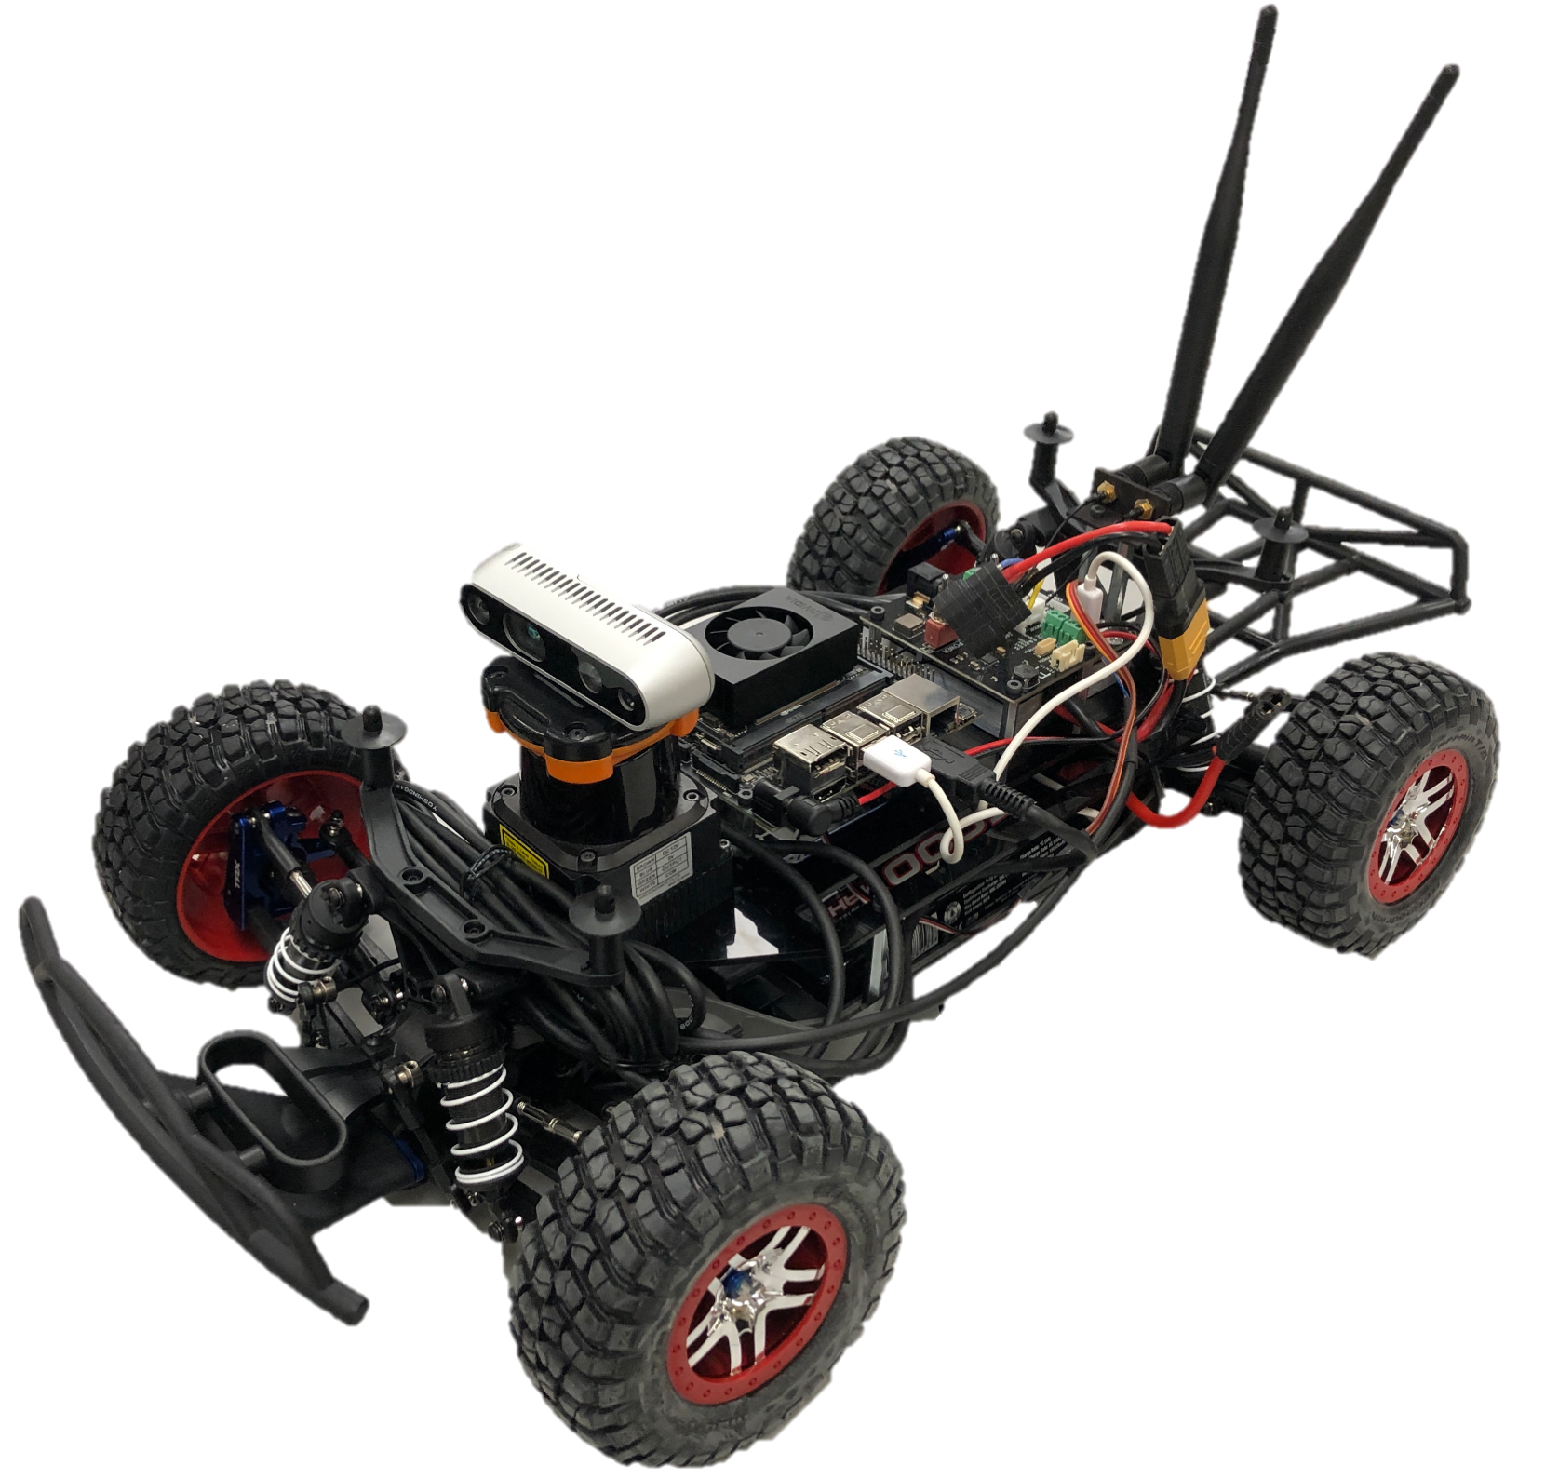
1
Contesto
La comunità di F1TENTH (1:10) promuove la ricerca nel settore della guida autonoma e organizza competizioni internazionali di
gare di robot
1 / 12

Slide 3
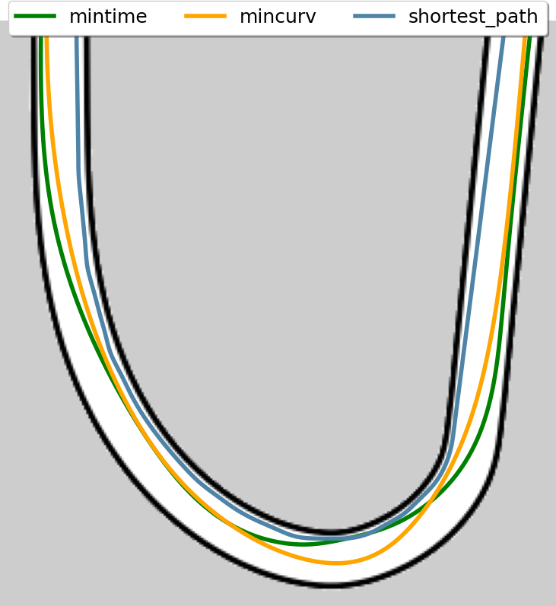
2
Obiettivi
Problema: qual è il miglior approccio per completare un giro con un robot di F1TENTH?
Analizzare e valutare diverse strategie di ottimizzazione:
Percorso col minor tempo (mintime)
Percorso con la minor curvatura (mincurv)
Percorso più breve (shortest path)
2 / 12

Slide 4
2
Algoritmi
Per percorso più breve e minima curvatura:
I
II
Path Planning
(Geometric QP)
Velocity Planning
(Forward-Backward solver)
Semplice e veloce
Ampiamente studiato
Richiede pochi parametri
Sufficientemente preciso
Indipendenza dei sample
Semplice
Per tempo minimo:
vengono risolti contemporaneamente (controllo ottimale)
3 / 12

Slide 5
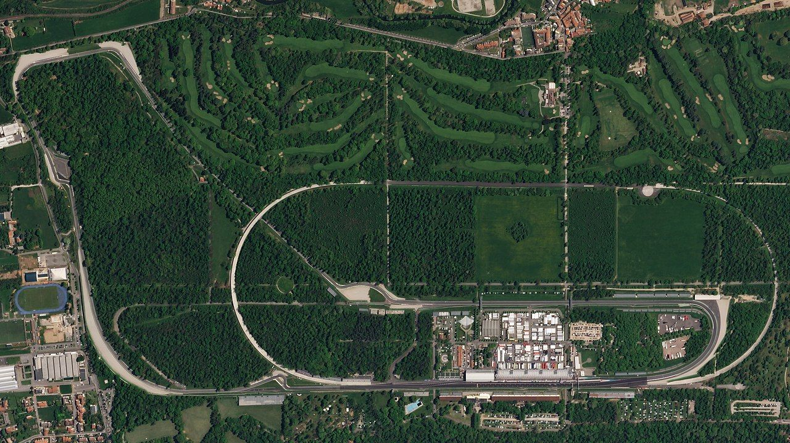
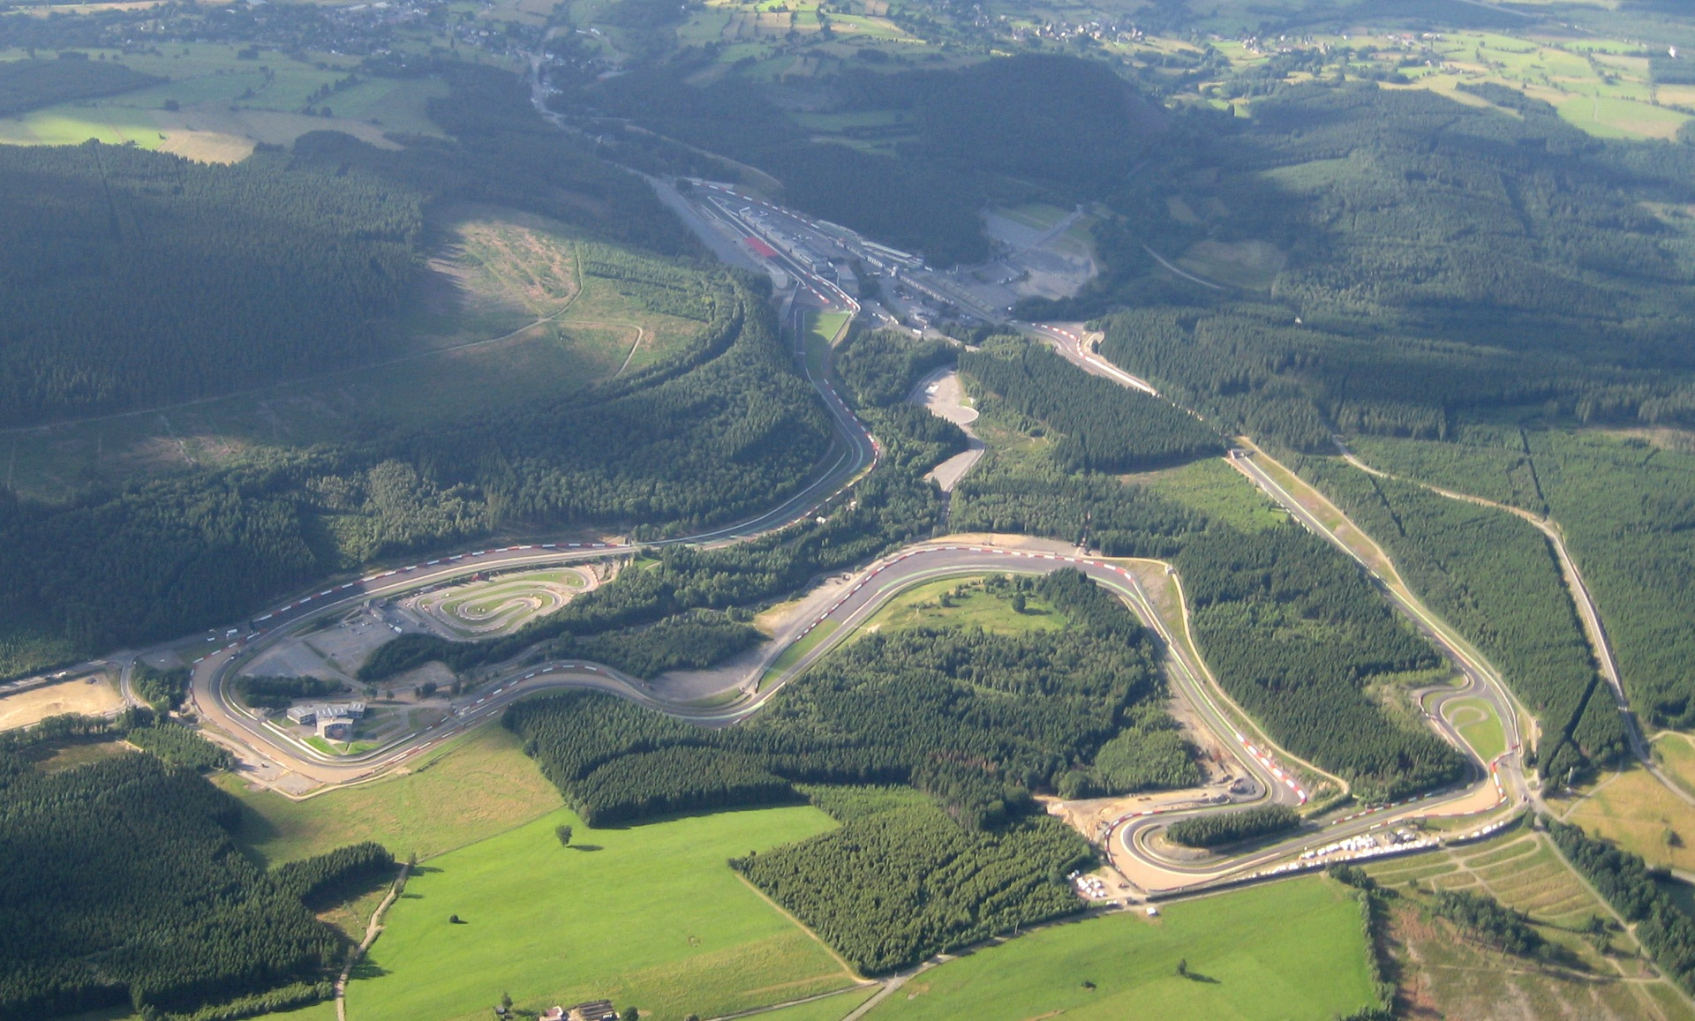
3
Implementazione
Monza
Scelta dei circuiti (scala 1:10)
Generazione delle centerline
Tuning degli algoritmi
Raccolta delle raceline
Analisi con Jupyter Notebook
Spa
4 / 12

Slide 6
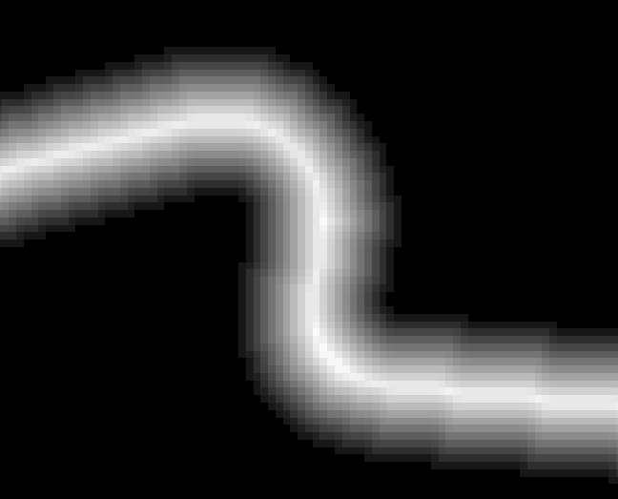
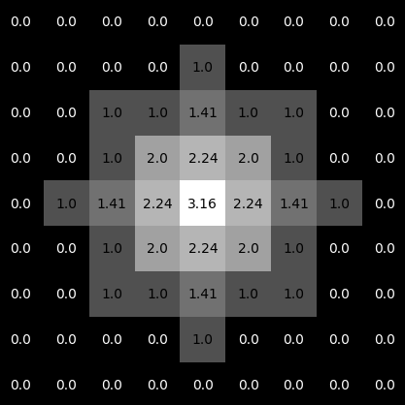
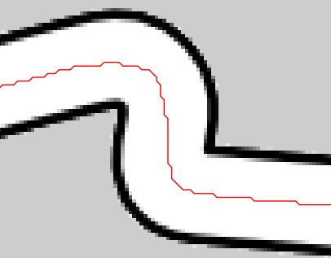
3
Centerline
È un percorso di riferimento, l’algoritmo cercherà di adattarla per trovare il
tracciato ottimo.
Euclidian Distance Transform:
Calcola la distanza euclidea dal background dell’immagine (nero)
5 / 12

Slide 7
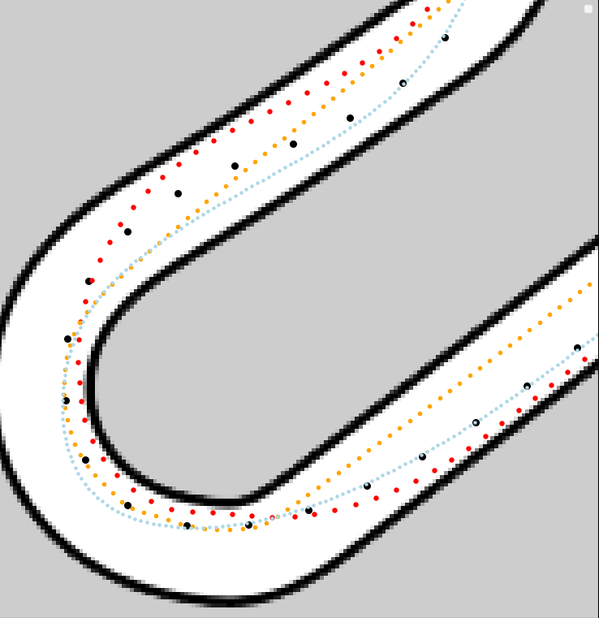
3
Tuning
La raceline viene discretizzata in diversi sample ad una certa distanza di stepsize.
Sample più vicini (minore stepsize) equivale ad una maggiore accuratezza.
6 / 12

Slide 8
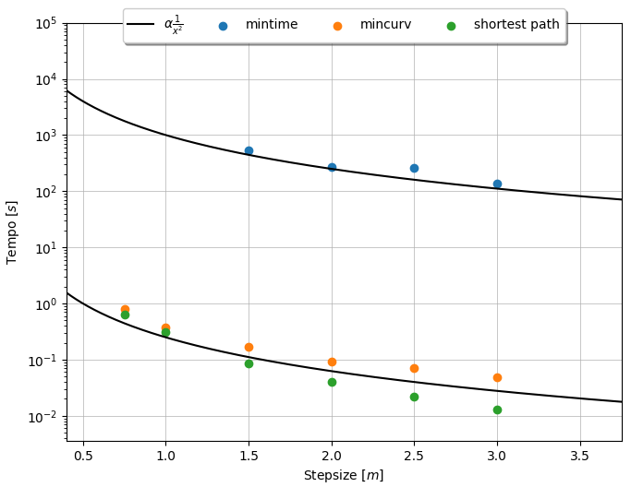
4
Analisi
Metriche:
Lap time
Lunghezza
Curvatura
Velocità
Accelerazione
Tempo di esecuzione
7 / 12

Slide 9
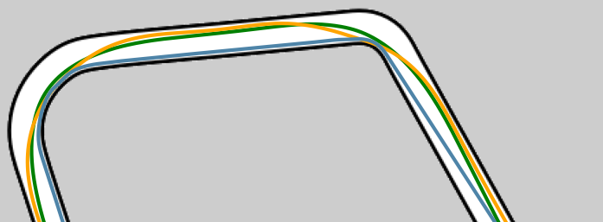
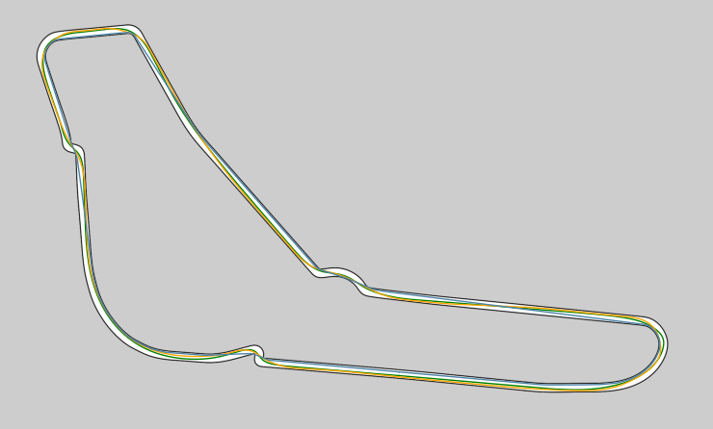
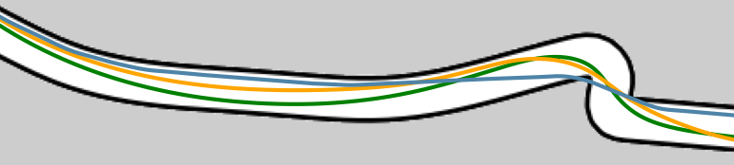
Monza
4
Mintime
Mincurv
Shortest path
Lap time [s]
50.72
33.74
41.37
Lunghezza [m]
441.3
439.5
434.1
8 / 12

Slide 10
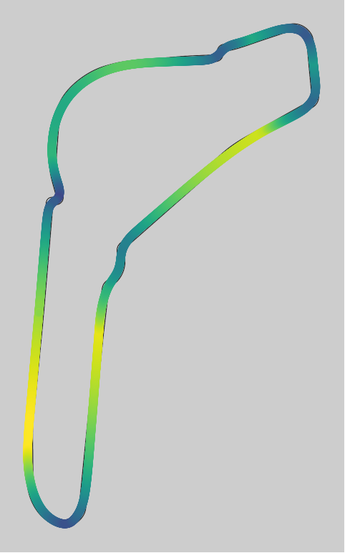
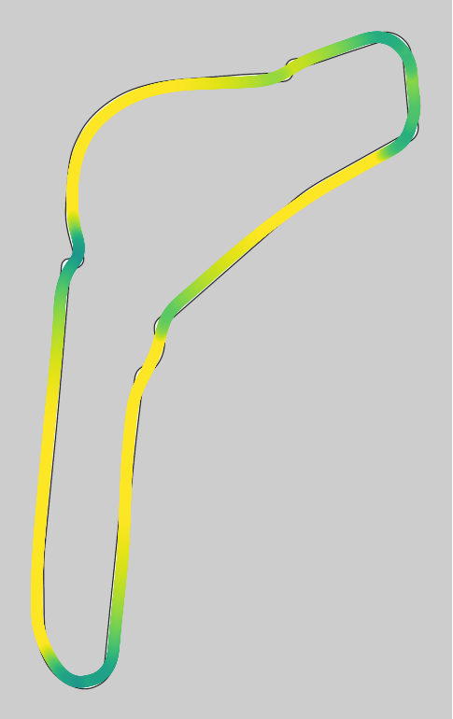
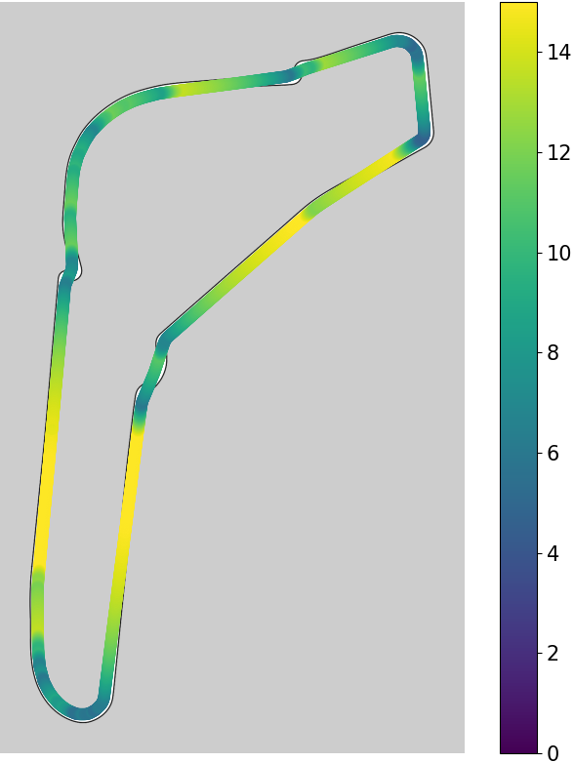
Mintime
Mincurv
Shortest
9.82 m/s
(~36km/h)
14.56 m/s
(~52km/h)
11.52 m/s
(~40km/h)
9 / 12

Slide 11
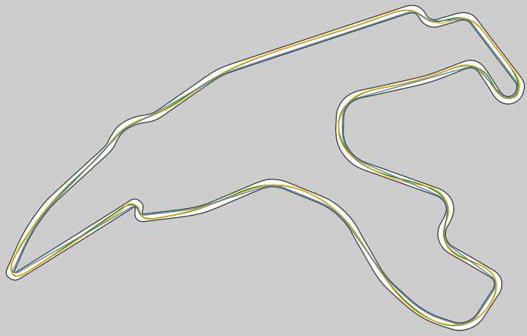
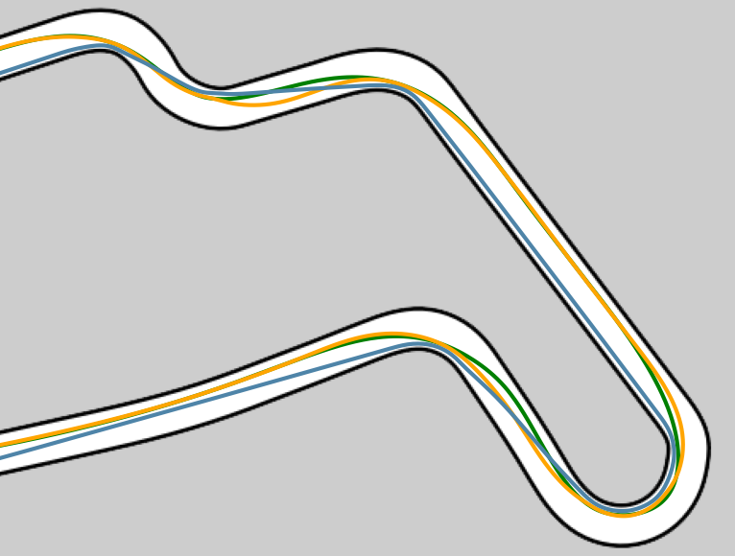
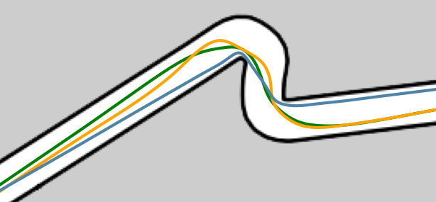
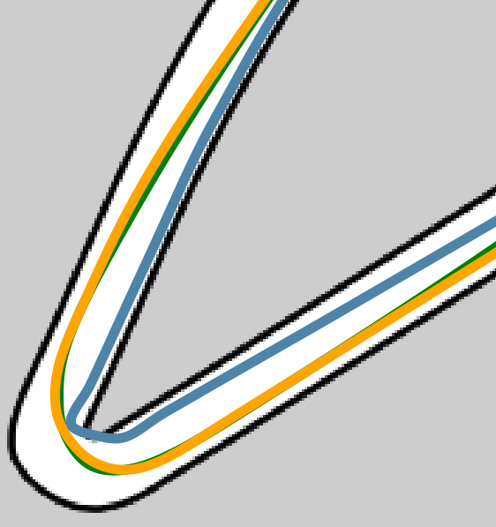
4
Spa
Mintime
Mincurv
Shortest path
Lap time [s]
76.25
49.22
55.12
Lunghezza [m]
545.3
546.8
532.9
10 / 12

Slide 12
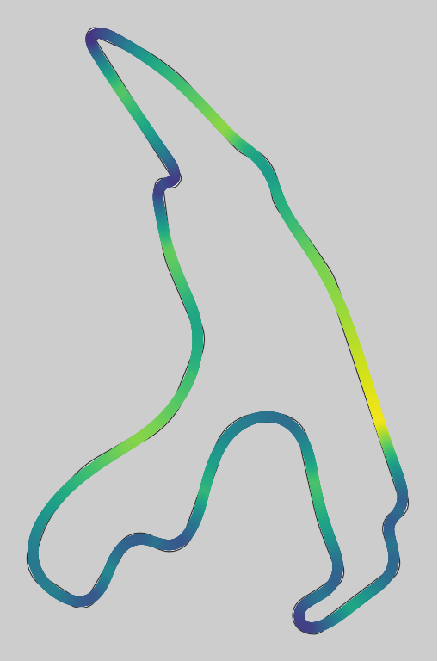
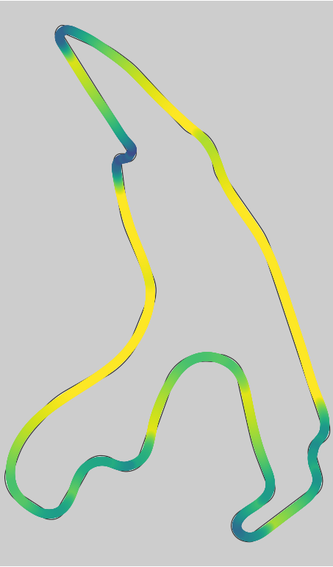
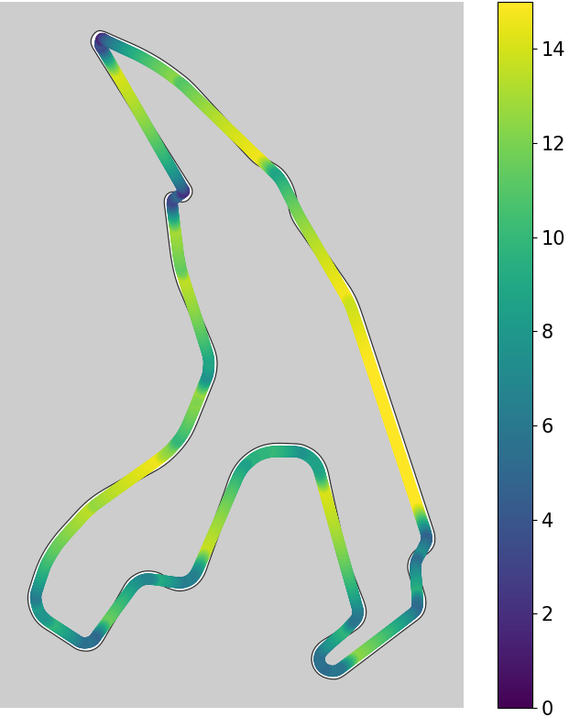
Mintime
Mincurv
Shortest
8.44 m/s
(~30km/h)
12.82 m/s
(~45km/h)
11.29 m/s
(~40km/h)
11 / 12

Slide 13
5
Conclusioni
Da sperimentazioni col simulatore è risultato che mintime produce raceline più realistiche perché integra l’attrito pneumatici-terreno.
Shortest path e mincurv hanno una modellazione più rilassata
Mincurv è più sensibile alla velocità massima
Shortest path è più sensibile al distanziamento dai bordi
12 / 12

Slide 14
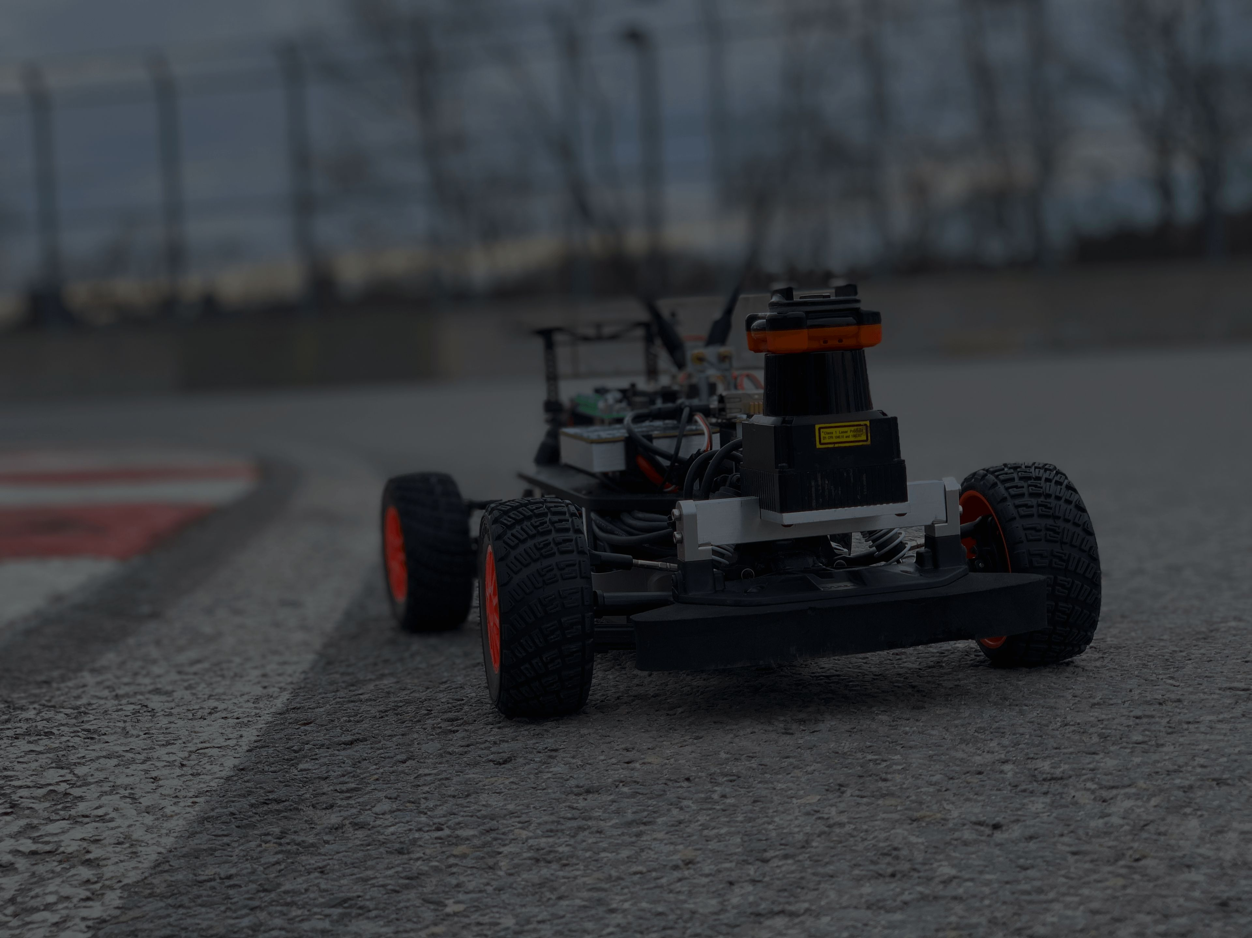

Grazie per l’ascolto

